Slide 1
DIME Clínica Neurocardiovascular
Giro de Cama, Estancia y Costos de Inactividad
Análisis 2024 – 2026 | Junta Directiva
julio 2026

Slide 2
Resumen Ejecutivo
Resumen Ejecutivo
Período: enero 2024 – junio 2026 | GC institucional último mes: 9.06 (junio 2026)
KPI | Valor | Semáforo
Giro de Cama institucional (prom. 2024) | 8.8 | 🔴
Giro de Cama institucional (prom. 2025) | 9.45 | 🔴
Giro de Cama institucional (prom. 2026*) | 9.47 | 🔴
Meta GC institucional | 10 | —
LOS medio institucional 2024 | 3.3 | —
LOS medio institucional 2025 | 3.13 | —
LOS medio institucional 2026* | 3.02 | —
Días inactivos totales 2024 | 2161 | —
Días inactivos totales 2025 | 2151 | —
Días inactivos totales 2026* | 862 | —
Costo inactividad EPS (acum.) | $1.448,0M | 🔴
Costo inactividad IPS (acum.) | $735,4M | 🔴
% Pacientes inactivos con CACI | 58.7% | ⚠️

Slide 3
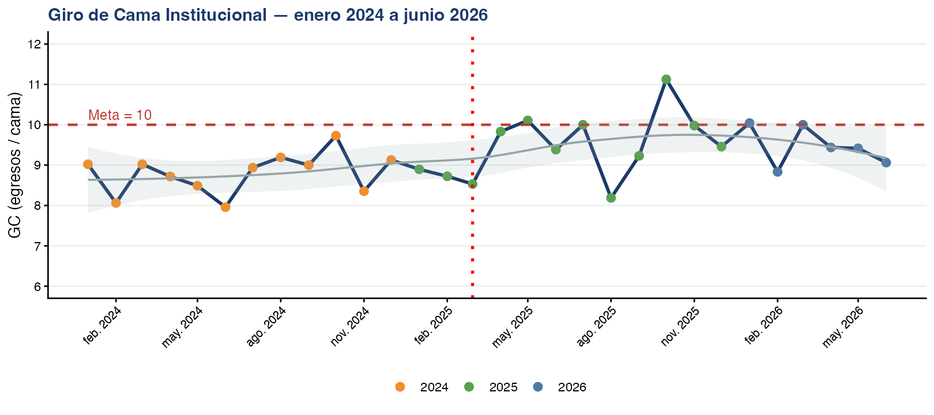
Tendencia del Giro de Cama Institucional 2024-2026
Tendencia del Giro de Cama Institucional 2024-2026
Línea punteada roja = meta institucional 10 | Punto de quiebre detectado por test de Bai-Perron

Slide 4
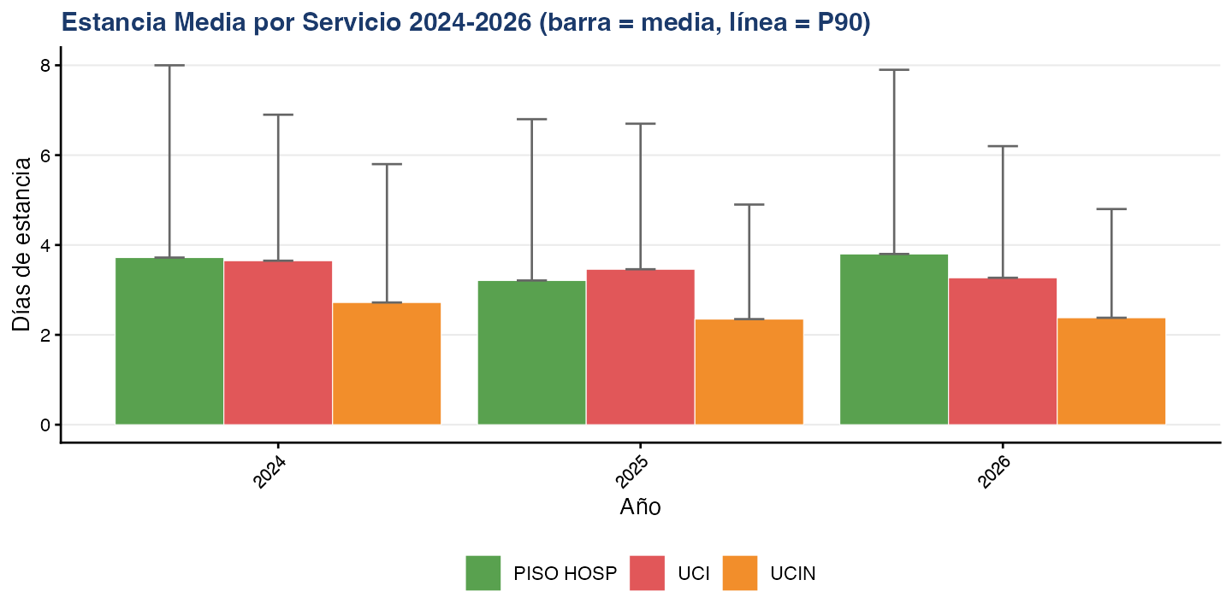
Estancia Media por Servicio y Año
Estancia Media por Servicio y Año
Barra = media | Línea de error = percentil 90

Slide 5
Comparativo Anual — Indicadores Clave
Comparativo Anual — Indicadores Clave
Año | Egresos | GC prom | LOS (d) | Inac. total | Inac. IPS | Inac. EPS | ∆ GC | ∆ LOS | ∆ Inac
2,024 | 5,007 | 8.80 | 3.30 | 2,161 | 594 | 1,494
2,025 | 5,399 | 9.45 | 3.13 | 2,151 | 338 | 1,615 | 7.4 | -5.2 | -0.5
2,026 | 2,726 | 9.47 | 3.02 | 862 | 191 | 659 | 0.2 | -3.5 | -59.9
Verde = mejora | Rojo = deterioro | * 2026 enero–junio

Slide 6
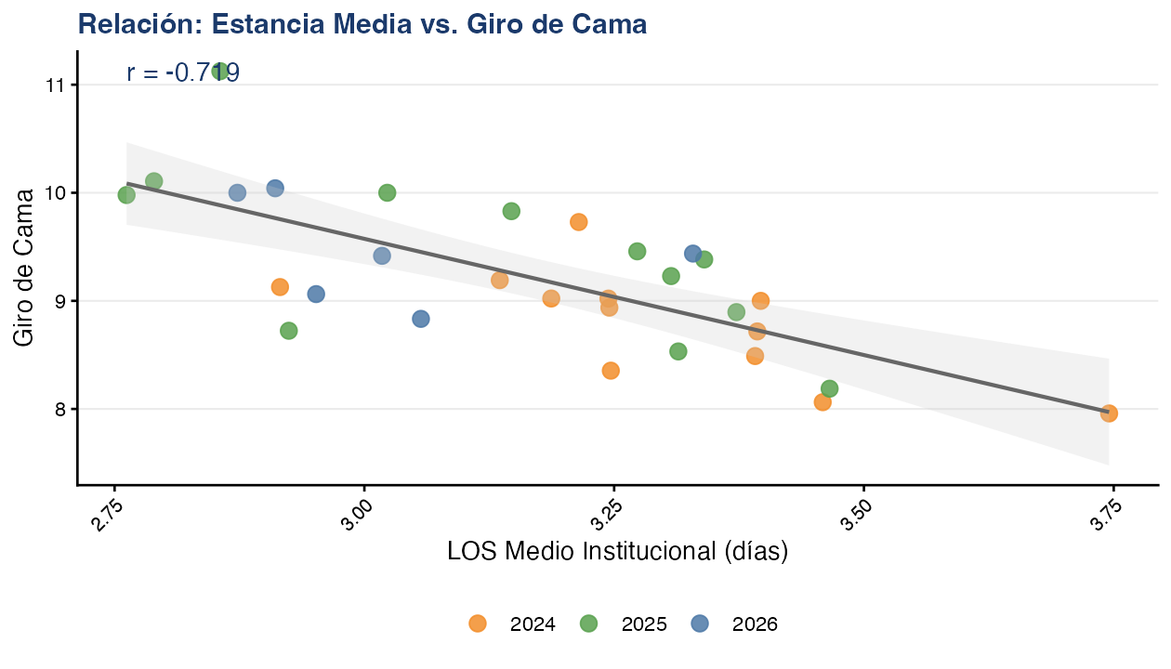
Relación entre Estancia Media y Giro de Cama
Relación entre Estancia Media y Giro de Cama
Pearson r = -0.719 | Razón multiplicativa del modelo (Gamma GLM) = 0.9738
Cada día adicional de estancia media
multiplica el Giro de Cama por 0.9738
(-2.6% de cambio).
Una reducción de 0.5 días en LOS
equivale a un incremento estimado
de ~0.4–0.6 egresos/cama por mes.

Slide 7
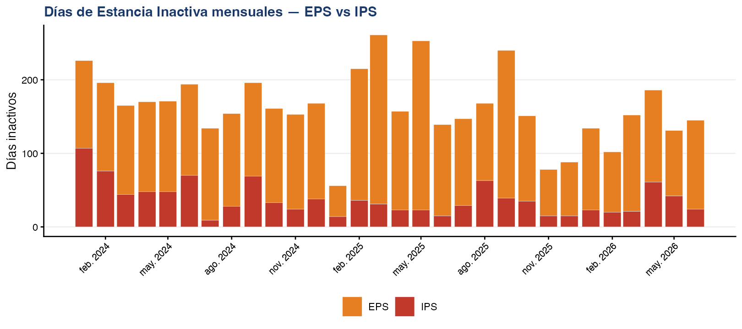
Estancias Inactivas — Evolución Mensual
Estancias Inactivas — Evolución Mensual
Acumulado total 2024-2026

Slide 8
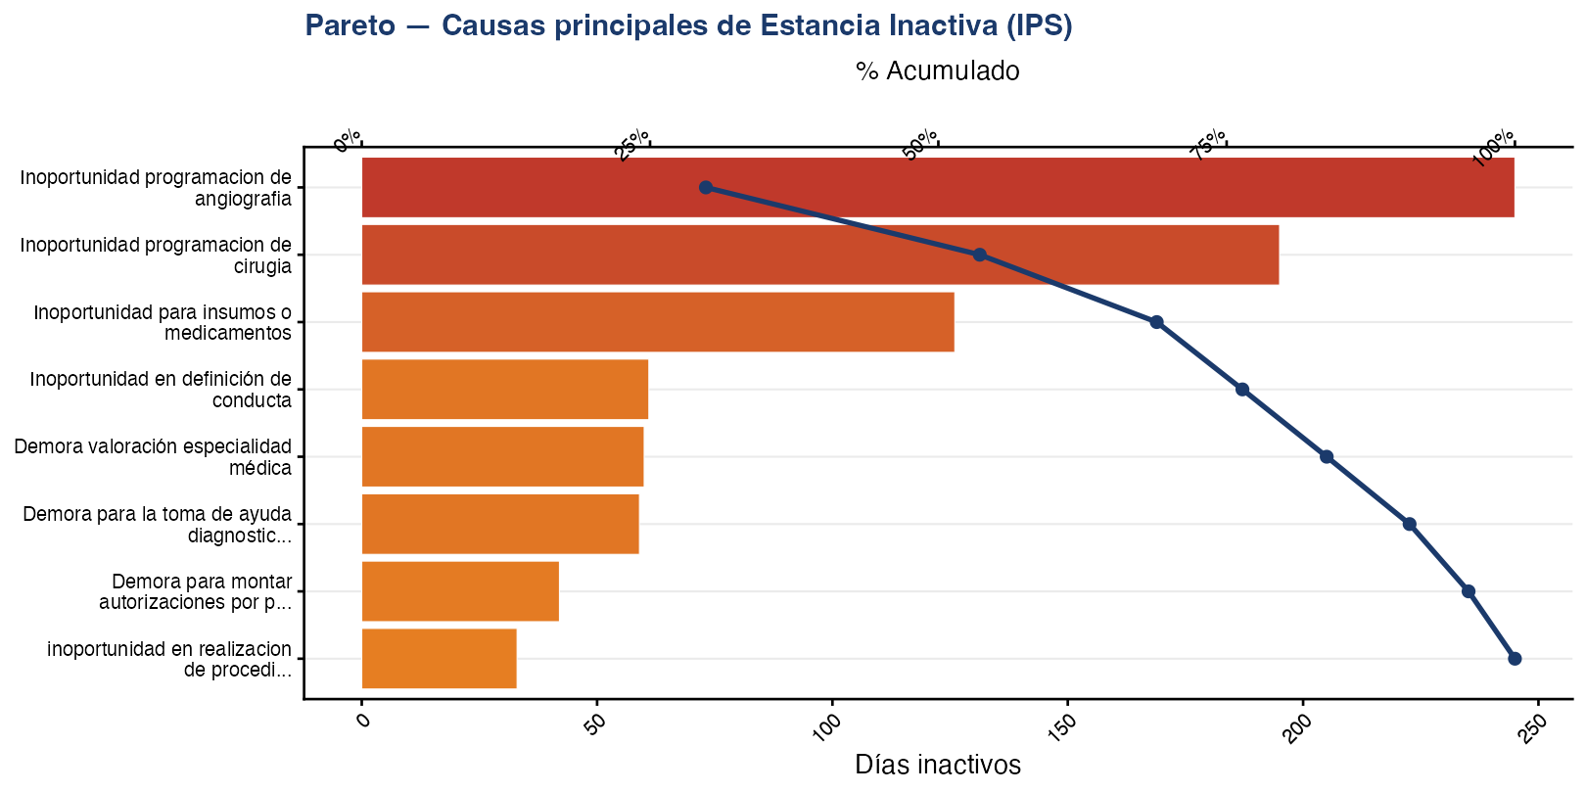
Causas de Estancia Inactiva — Análisis de Pareto
Causas de Estancia Inactiva — Análisis de Pareto
Primeras 8 causas ordenadas por días inactivos acumulados

Slide 9
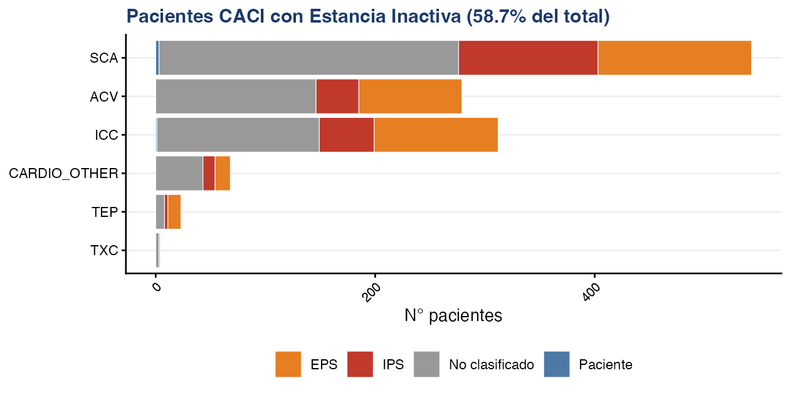
Pacientes CACI con Estancia Inactiva: 58.7%
Pacientes CACI con Estancia Inactiva: 58.7%
El 85.7% de los pacientes inactivos fueron cruzados con GRD. 43% tienen diagnóstico CACI.
CACI | Casos | %
SCA | 543 | 44.2
ICC | 312 | 25.4
ACV | 279 | 22.7
CARDIO_OTHER | 68 | 5.5
TEP | 23 | 1.9
TXC | 4 | 0.3
SCA, ICC y ACV concentran
>95% de los casos CACI
con estancia inactiva.
Esto vincula directamente
la gestión de inactivos
con la ruta clínica
de alta complejidad.

Slide 10
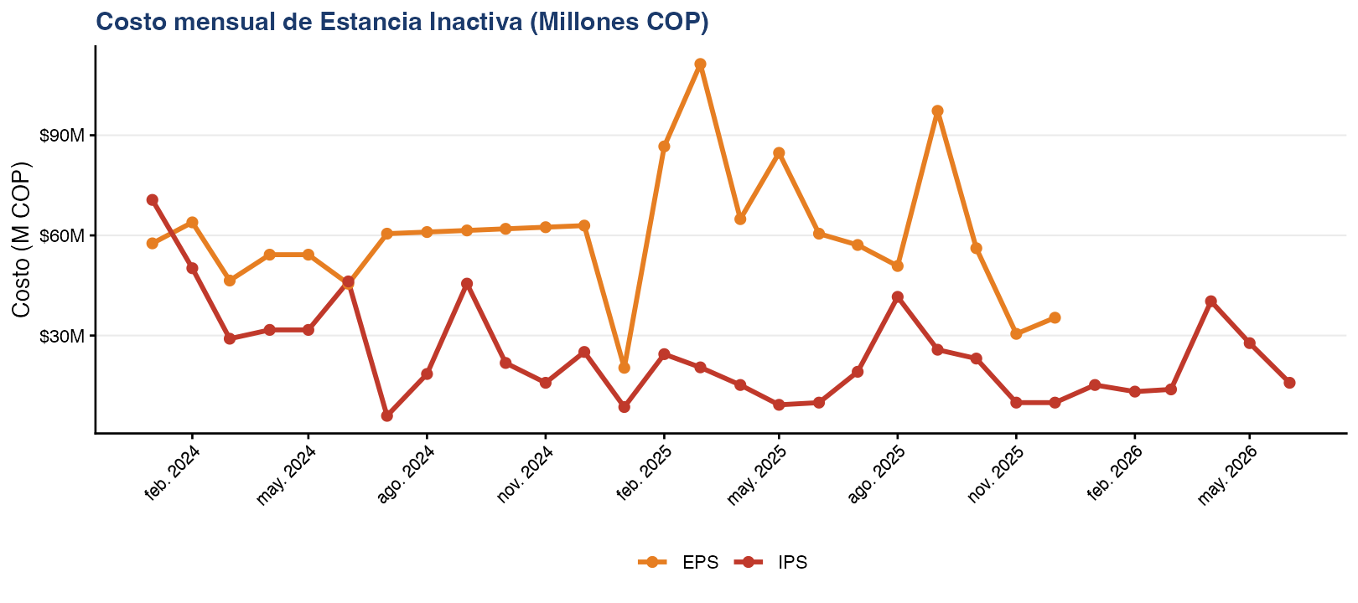
Impacto Económico de la Estancia Inactiva
Impacto Económico de la Estancia Inactiva
Costo/día inactivo promedio: $0,4M | Acumulado 2024-2026

Slide 11
Modelo Estadístico: Determinantes del Giro de Cama
Modelo Estadístico: Determinantes del Giro de Cama
GLM Gamma (liga log) — Respuesta: Giro de Cama institucional mensual
Variable | Razón (exp) | IC 2.5% | IC 97.5% | p-valor | Sig
Intercepto | 0.0370 | 0.0207 | 0.0660 | 0.0000 | ***
Estancia media (días) | 0.9738 | 0.9471 | 1.0012 | 0.0727 | .
Días inactivos totales | 1.0000 | 0.9999 | 1.0001 | 0.5347
log(Egresos) — control demanda | 2.5110 | 2.3047 | 2.7356 | 0.0000 | ***
Año 2025 | 0.9978 | 0.9867 | 1.0089 | 0.6967
Año 2026 | 0.9882 | 0.9744 | 1.0023 | 0.1127
Razón LOS = 0.9738 | Razón Días Inactivos = 1.00003 | r(GC~LOS) = -0.719 | r(GC~Inac) = -0.119

Slide 12
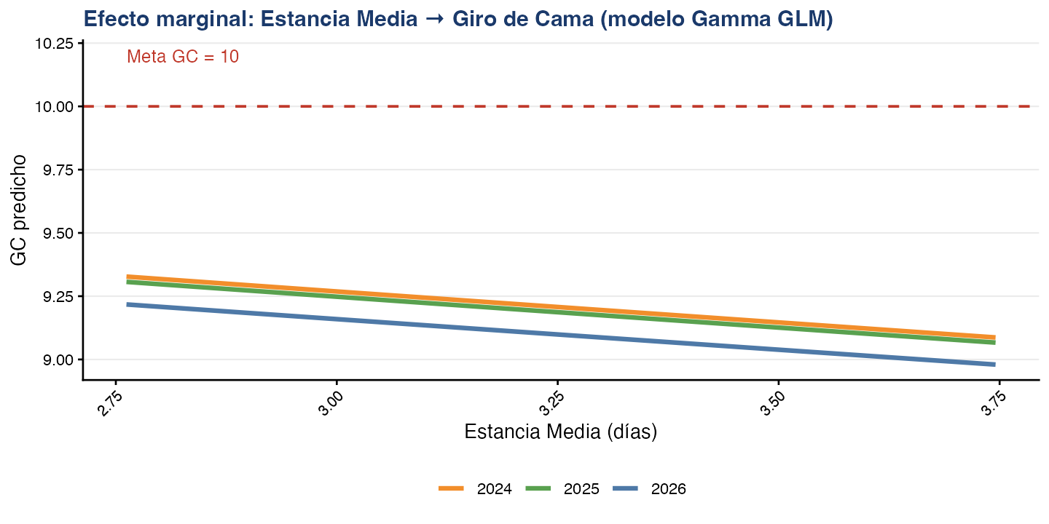
Efecto Marginal: Estancia Media → Giro de Cama
Efecto Marginal: Estancia Media → Giro de Cama
Valores predichos por el modelo Gamma GLM — resto de variables fijas en su media

Slide 13
Hallazgos y Recomendaciones Operacionales
Hallazgos y Recomendaciones Operacionales
▶ El Giro de Cama institucional alcanzó 9.06 en junio 2026. La meta de 10 egresos/cama se logra de forma intermitente.
▶ Correlación negativa LOS-GC (r = -0.719): reducir la estancia es la palanca primaria de rotación.
▶ Días de estancia inactiva acumulados 2024-2026: 5.174. Costo IPS acum.: $735,4M.
▶ 58.7% de los pacientes con estancia inactiva son CACI (SCA, ICC, ACV predominan) — vinculación directa con la ruta de alta complejidad.
✓ RECOM 1: Implementar alerta de inactividad > 48 h por IPS con seguimiento diario en UCI/UCIN.
✓ RECOM 2: Reducir LOS en UCIN y HOSP en 0.5 días/año como meta incremental; impacto estimado: +4–6% GC.
✓ RECOM 3: Negociar con EPS tiempos de respuesta de autorización ≤ 24 h para reducir inactividad atribuible.
✓ RECOM 4: Protocolo de alta anticipada antes de las 14:00 h para maximizar la rotación diaria de camas.

